Slide 1


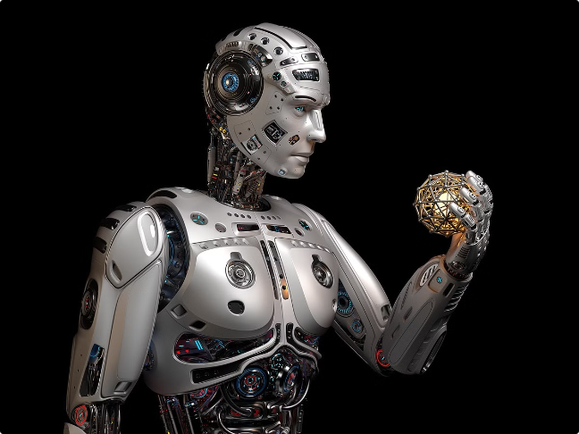

Жасанды интеллект әлемі
Жасанды интеллект (ЖИ) - әдетте адам интеллектін қажет ететін тапсырмаларды орындауға қабілетті интеллектуалды жүйелерді жасауға бағытталған информатика саласы. Бұл медицина мен қаржы, білім мен ойын-сауыққа дейін өміріміздің көптеген салаларын өзгертіп жатқан серпінді дамып келе жатқан сала.
AT
Notes:
1

Slide 2

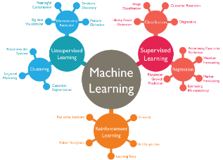
ЖИ негізгі тұжырымдамалары
1
Машиналық оқыту
2
Терең оқыту
Машиналық оқыту (МО) – компьютерлерге нақты бағдарламалаусыз деректерден үйренуге мүмкіндік беретін ЖИ саласы. МО алгоритмдері деректерді талдайды және нәтижелерді болжау, объектілерді жіктеу, аномалияларды анықтау және т.б. үшін модельдер құрастырады.
Терең оқыту – күрделі модельдерді үйрету үшін көп деңгейлі нейрондық желілерді пайдаланатын МО-нің ішкі саласы. Бұл технология табиғи тілді өңдеу және кескінді тану сияқты дәстүрлі МО әдістеріне бұрын қол жетпейтін мәселелерді шеше алады.
3
Нейрондық желілер
4
Табиғи тілді өңдеу
Нейрондық желілер - биологиялық мидың құрылымы мен қызметінен шабыттандырылған есептеу модельдері. Олар бір-бірімен өзара әрекеттесіп, күрделі желілерді құрайтын жасанды нейрондардан тұрады. Нейрондық желілер кескіндерді классификациялаудан бастап машиналық аудармаға дейін кең ауқымды мәселелерді шешу үшін қолданылады.
Табиғи тілді өңдеу (ТТӨ) - бұл компьютерлер мен адам тілі арасындағы өзара әрекеттесуге бағытталған ЖИ саласы. Ол мәтінді талдау, машиналық аударма, сөзді тану және сөйлеу синтезі сияқты тапсырмаларды қамтиды.
Notes:
2

Slide 3
ЖИ тарихы мен дамуы
1
1950-жылдар
Жасанды интеллект ұғымының пайда болуы, шахмат ойнаудың және логикалық есептерді шешудің алғашқы бағдарламаларының жасалуы.
2
1960-жылдар
Жоғары мамандандырылған салалардағы мәселелерді шеше алатын сараптамалық жүйелерді әзірлеу. Жасанды бағдарламалау тілдерін құрудың алғашқы әрекеттері.
3
1970-жылдар
Логикалық программалаудың дамуы және табиғи тілге қабілетті алғашқы жүйелердің пайда болуы. Машиналық оқыту саласындағы зерттеулер қарқын ала бастады.
4
1980-жылдар
Дәстүрлі алгоритмдер үшін қол жетімсіз есептерді шешуге мүмкіндік беретін нейрондық желілердің пайда болуы.
5
1990-жылдан – қазіргі уақытта
Машиналық оқыту және терең оқыту дәуірі. Табиғи тілдерді өңдеу, компьютерлік көру, робототехника және т.б. саласындағы күрделі есептерді шешуге қабілетті алгоритмдерді жасау.
Notes:
3

Slide 4
Білімді бейнелеу модельдері
Семантикалық желілер
Фреймдар
Логикалық модельдер
Семантикалық желілер білімді графиктер түрінде көрсетеді, мұнда түйіндер - объектілер немесе түсініктер, ал доғалар - олардың арасындағы қатынастар болып табылады. Бұл тәсіл күрделі ұғымдарды және олардың байланыстарын модельдеуге мүмкіндік береді.
Фреймдер - объектілер мен олардың қасиеттерін сипаттайтын деректер құрылымдары. Олар білімді иерархиялық құрылымдарға жүйелеуге және типтік объектілер туралы ақпаратты тиімді сақтауға мүмкіндік береді.
Логикалық модельдер білімді формалды логикалық өрнектер түрінде көрсетеді. Бұл тәсіл қатаң қорытындылар жасауға және бұрыннан бар білімнен жаңа білімді генерациялауға мүмкіндік береді.
Notes:
4

Slide 5





ЖИ аясындағы зерттеулерінің негіздері
Мақсатты айқындау
Ең алдымен, ЖИ жүйесі шешетін мәселені нақты тұжырымдау керек. Мысалы, кескінді жіктеу, машиналық аударма немесе акция бағасын болжау.
Модель таңдау
Содан кейін мәселені шешу үшін сәйкес ЖИ үлгісін таңдау керек. Таңдау деректер түріне, тапсырманың күрделілігіне, ресурстарға және т.б. тәуелді.
Модельді оқыту
Модельді деректерге үйрету. Бұл ең көп ресурстарды қажет ететін кезең және бірнеше сағаттан бірнеше аптаға дейін созылуы мүмкін.
Модельді бағалау
Сынақ деректері бойынша оқытылған модельдің өнімділігін бағалау. Бұл қадам модельдің сапасын және оның білімді жаңа деректерге жалпылау мүмкіндігін тексеруге мүмкіндік береді.
Орналастыру
Нақты қосымшаларда пайдалану үшін оқытылған модельді орналастыру.
Notes:
5

Slide 6

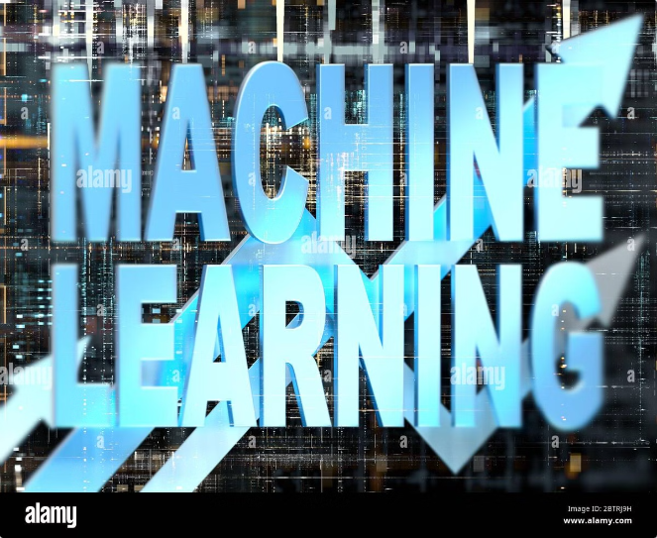
Машиналық оқыту әдістері
Ұстазбен оқыту
Бұл әдісте модель әрбір мысал үшін дұрыс жауап белгілі болатын деректер жиынында оқытылады. Алгоритм енгізілген деректерді дұрыс жауаптармен корреляциялауды үйренеді және бұл білімді жаңа деректер бойынша нәтижелерді болжау үшін пайдаланады.
Ұстазсыз оқыту
Бұл әдіс таңбаланбаған деректерге модельді үйрету үшін қолданылады. Модель деректердегі заңдылықтар мен құрылымды дербес табуы керек, мысалы, нысандарды сыныптарға топтау немесе жасырын тәуелділіктерді табу арқылы.
Білімді нығайта отырып оқыту
Бұл әдісте модель қоршаған ортамен әрекеттеседі және марапаттау немесе жазалау түріндегі кері байланыстан үйренеді. Алгоритм ұзақ мерзімді перспективада жинақталған сыйақыларды барынша арттыратын әрекет стратегиясын табуға тырысады.
Notes:
6

Slide 7


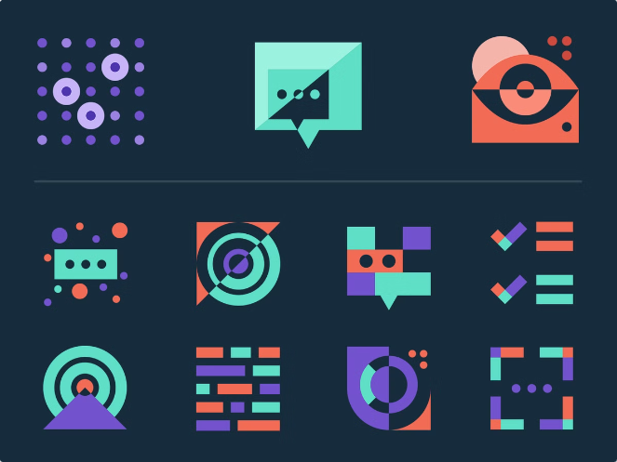



ЖИ әртүрлі салаларда қолданылуы
Медицина
ЖИ ауруларды диагностикалау, дәрі-дәрмектерді әзірлеу, жекелендірілген медицина және денсаулық сақтау процестерін оңтайландыру үшін қолданылады.
Қаржы
ЖИ қаржы нарықтарын талдау, алаяқтықты анықтау, инвестицияларды басқару және жеке қаржылық ұсыныстарды беру үшін қолданылады.
Білім беру саласы
ЖИ жекелендірілген оқу бағдарламаларын жасау, бағалау процесін автоматтандыру және интеллектуалды оқу көмекшілерін әзірлеу үшін қолданылады.
Робототехника
ЖИ күрделі тапсырмаларды орындай алатын роботтарды жасау үшін қолданылады, мысалы, өнеркәсіпте, медицинада және ауыл шаруашылығында.
Notes:
7

Slide 8

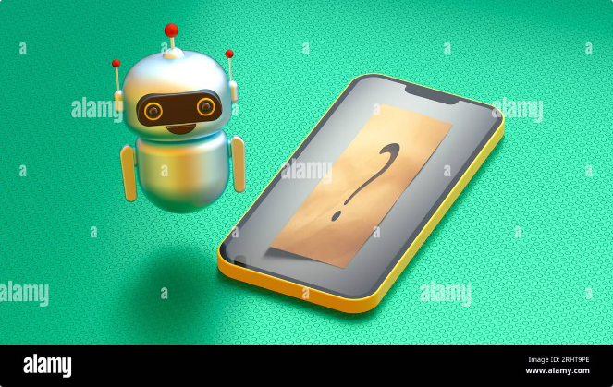
Этические проблемы ИИ
Мәселе
Сипаттамасы
Алгоритмнің ауытқуы
Қолданыстағы бейтараптықтарды көрсететін деректер моделін оқыту белгілі бір адамдар тобына қатысты кемсітушілікке әкелуі мүмкін.
Деректер құпиялылығы
ЖИ модельдерін үйрету үшін жеке деректерді пайдалану құпиялылық пен деректерді қорғау туралы сұрақтар тудырады.
Жұмыс орындарын автоматтандыру
Жасанды интеллекттің таралуы көптеген жұмыс орындарын автоматтандыруға әкелуі мүмкін, бұл қайта даярлауды және еңбек нарығының жаңа талаптарына бейімделуді талап етеді.
ЖИ бақылау
Адамзат мүдделеріне сай әрекет ететін ЖИ жүйелерін дамыту олардың мінез-құлқын қалай басқаруға болатыны туралы күрделі этикалық сұрақтарды шешуді талап етеді.
Notes:
8

Slide 9

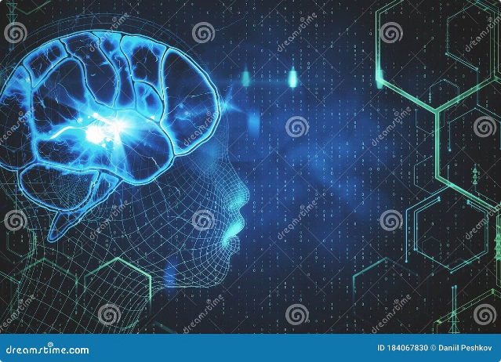
ЖИ болашағы
Жасанды интеллект қарқынды дамуын жалғастыруда. Болашақта өмірімізді одан әрі өзгертетін жаңа алгоритмдер мен технологиялар пайда болады деп күтуге болады. Мысалы, автономды көліктерді, смарт үйлерді, виртуалды және толықтырылған шындықты дамыту.
Жасанды интеллект жақсы да, жаман үшін де қолдануға болатын қуатты құрал екенін түсіну маңызды. Сондықтан, оның адамзат мүддесіне қызмет етуі үшін AI-ны жауапкершілікпен дамытып, пайдалану қажет.
Notes:
9

Slide 10
ЖИ зерттеуге арналған ресурстар
Coursera
Udacity
Deep Learning Book
Kaggle
Fast.ai
Notes:
10

